Slide 1


Slide 2


Slide 3


Ngô Tất Tố
Trần Tiến Đức Anh
Võ Mộng Chuyền
Phạm Phong Phú Cường
Trần Anh Duy
Vũ Xuân Đức
Võ Thị Kim Hiếu
Nguyễn Thị Hương
Nguyễn Duy Khang
Mai Thanh Nhân

Slide 4



Slide 5

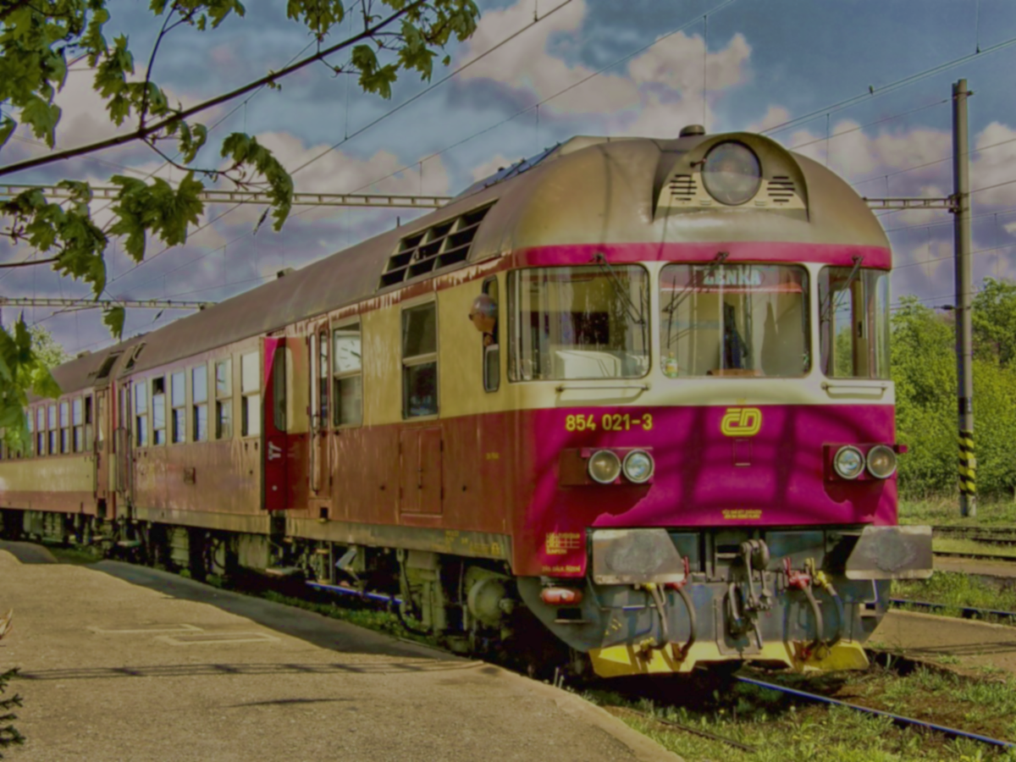
1
2
Công nghiệp 4.0 là gì?
Sự phát triển
Khái quá về công nghiệp 4.0
Kỹ thuật – Vật lý – Sinh học
3
4
Lợi ích
Rủi ro và thách thức
Sản xuất và đời sống
Lao động và an toan thông tin

Slide 6


Từ thế kỷ XVIII đến đầu thế kỷ XIX
Cuộc cách mạng công nghiệp 1.0
Sử dụng năng lượng nước và hơi nước để cơ giới hóa sản xuất.
1
2
Công nghiệp 4.0 là gì?
Sự phát triển
Khái quá về công ghiệp 4.0
Kỹ thuật – Vật lý – Sinh học
3
4
Lợi ích
Rủi ro và thach thức
Sản xuất và đời sống
Lao động và an toan thông tin

Slide 7
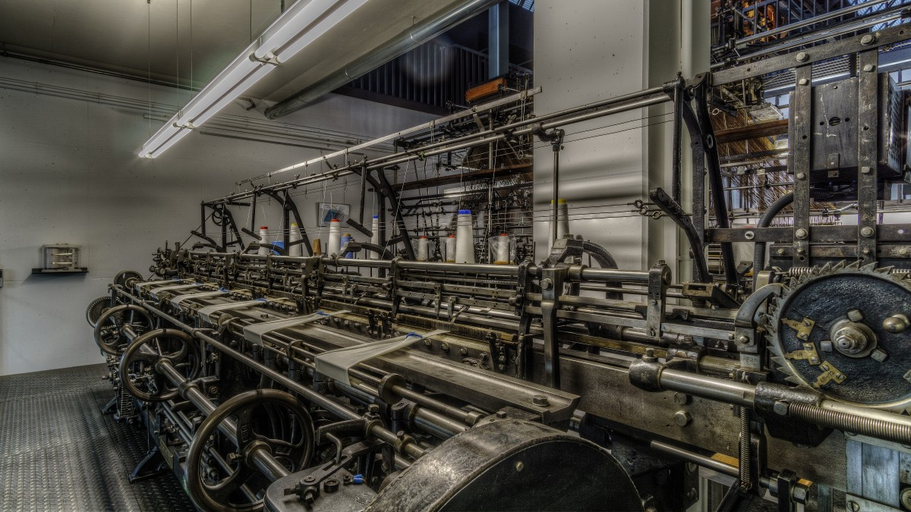
Nửa sau thế kỷ XIX đầu thế kỷ XX
Cuộc cách mạng công nghiệp 2.0
Nhờ ứng dụng điện năng để sản xuất hàng loạt.

Slide 8
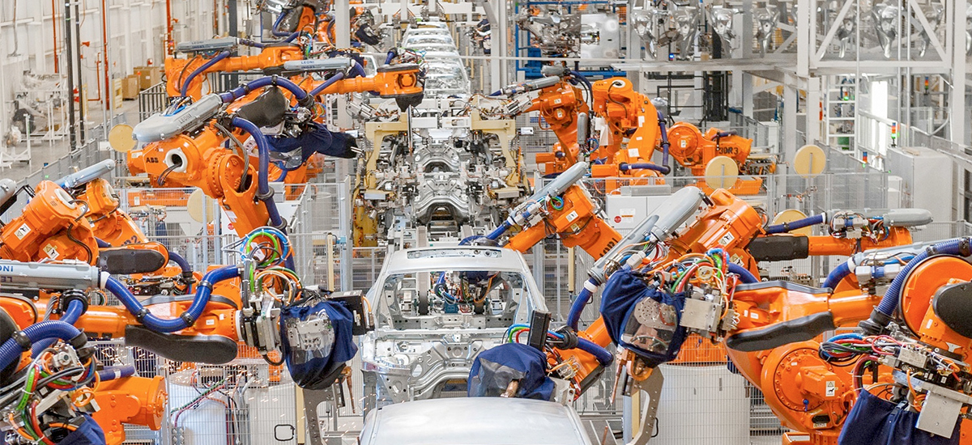
Cuối thế kỉ XX
Cuộc cách mạng công nghiệp 3.0
Sử dụng điện tử và công nghệ thông tin để tự động hóa sản xuất.

Slide 9
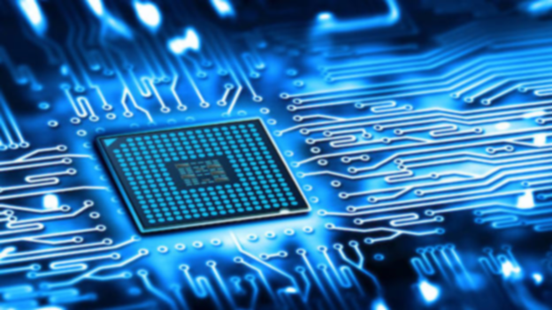
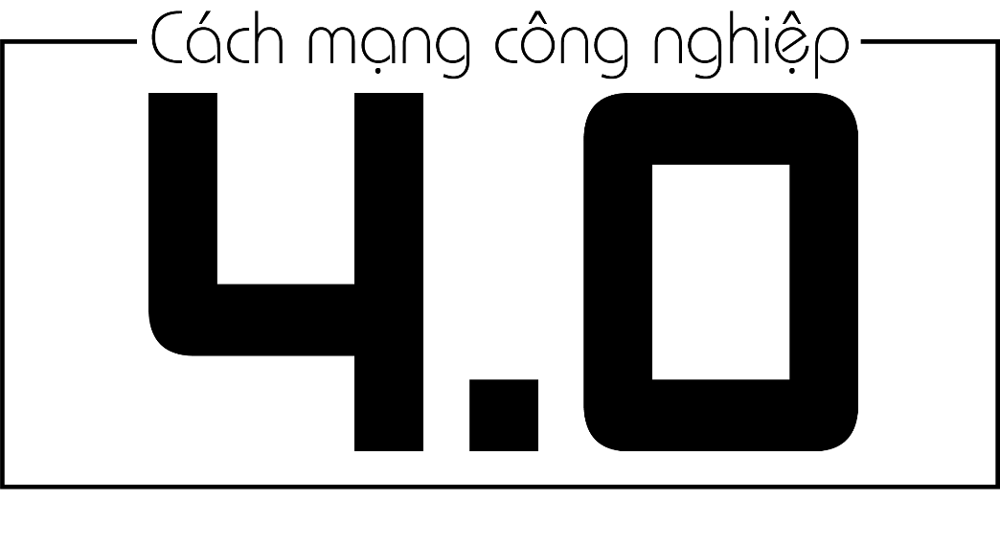
Là cuộc “Cách mạng số” chuyển hóa toàn bộ thế giới thực thành thế giới số.

Slide 10
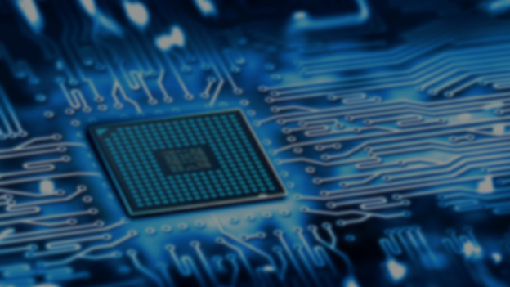
Internet vạn vật (IoT)
Trí tuệ nhân tạo (AI)
Thực tế ảo (VR)
Tương tác thực tại ảo (AR)
Mạng xã hội, điện toán đám mây, di động, phân tích dữ liệu lớn (SMAC)…
Là chiến lược công nghệ cao, điện toán hóa ngành sản xuất mà không cần sự tham gia của con người.

Slide 11

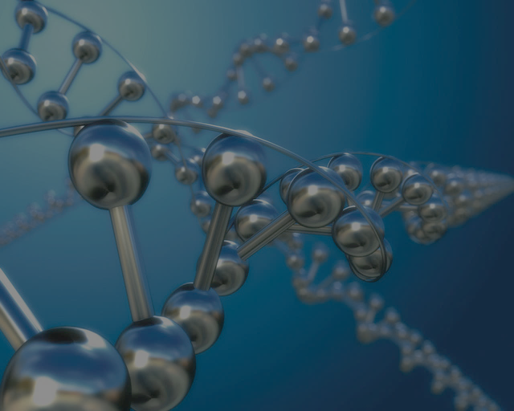
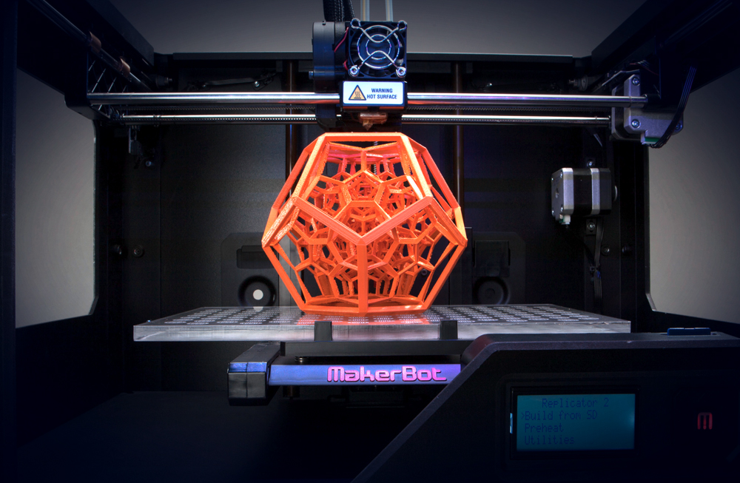
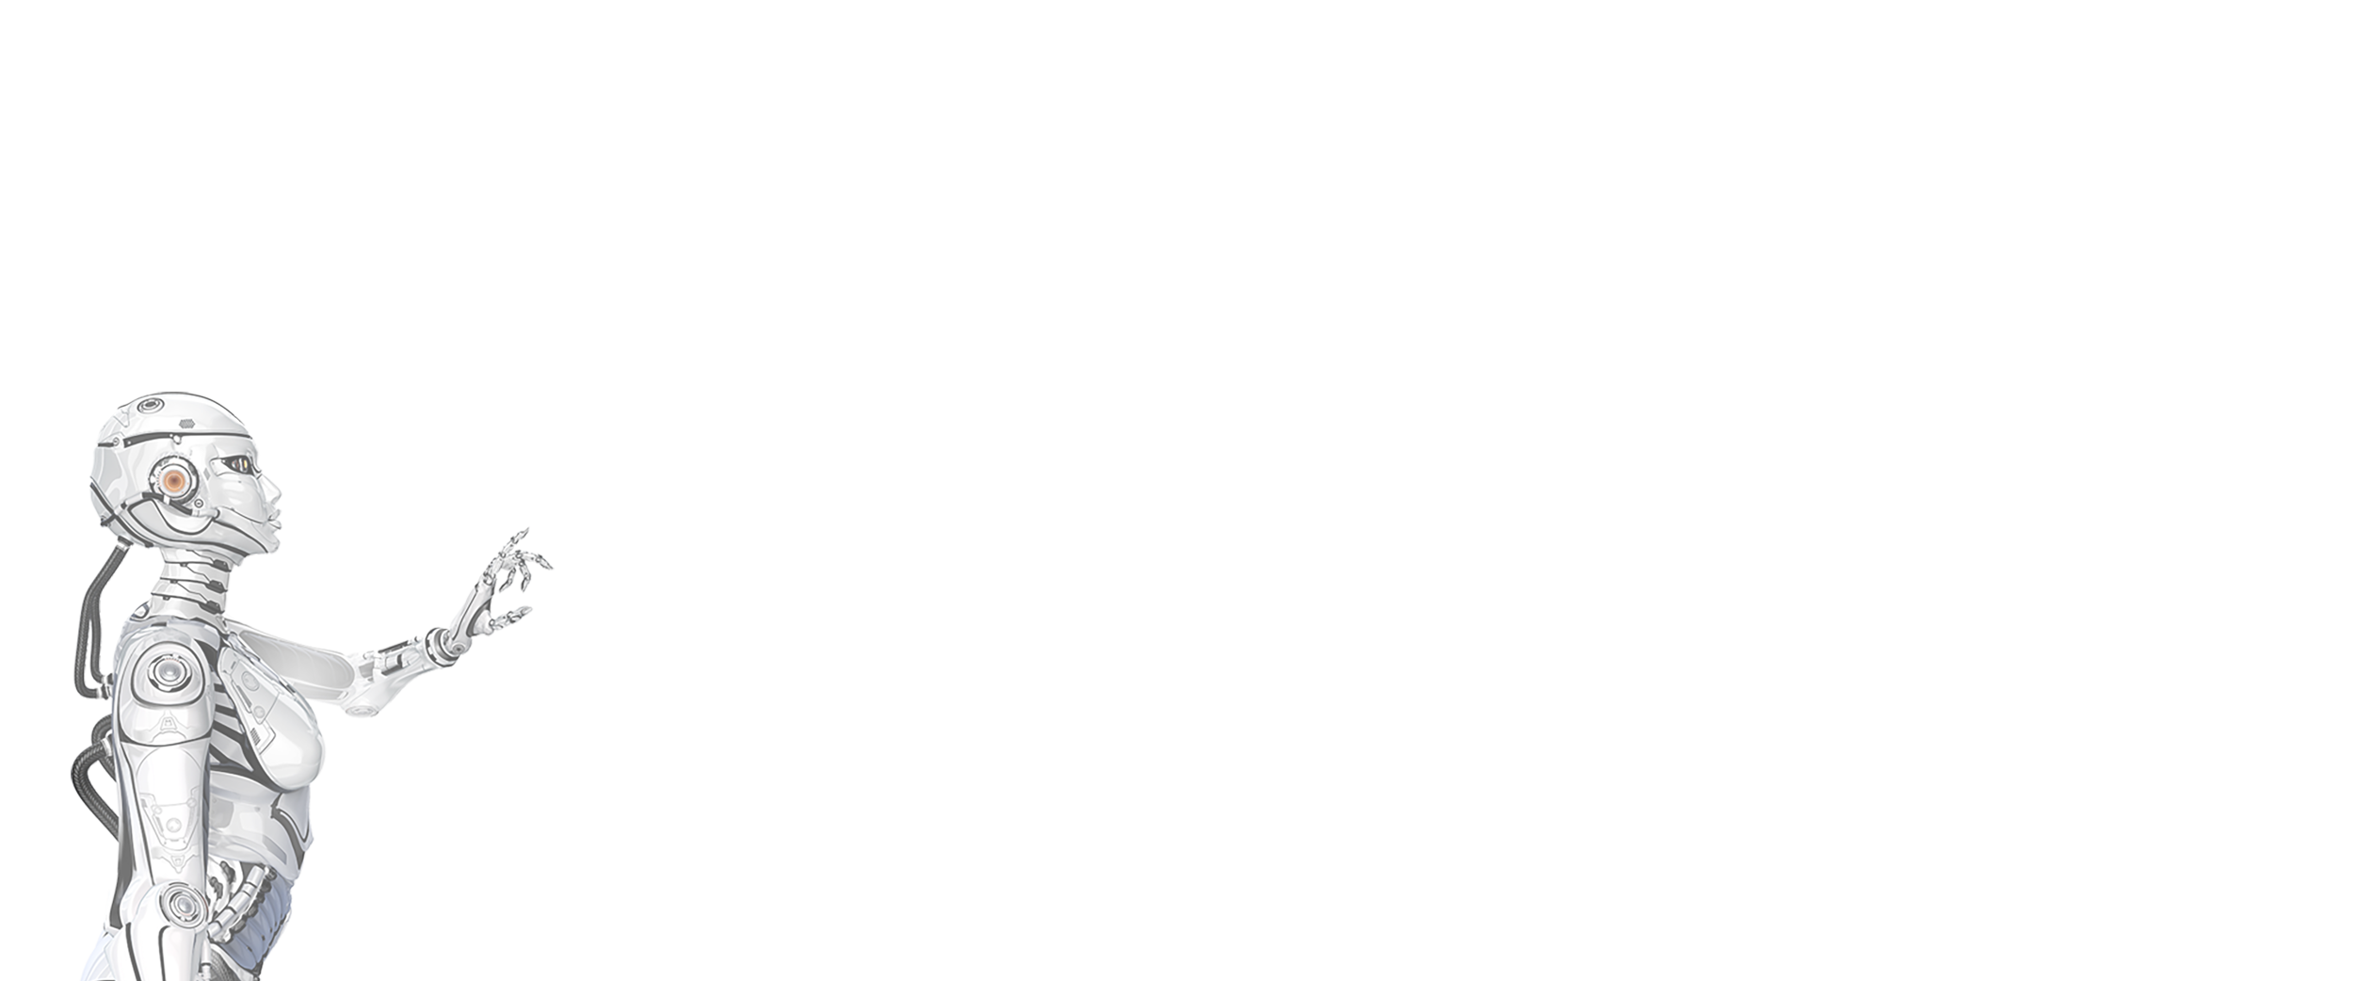
SỰ PHÁT TRIỂN
Yếu tố kỹ thuật
Công nghệ sinh học
Vật lý

Slide 12



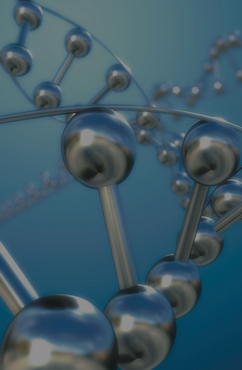
SỰ PHÁT TRIỂN
Yếu tố kỹ thuật
Công nghệ sinh học
Vật lý

Slide 13
SỰ PHÁT TRIỂN
Yếu tố kỹ thuật
Công nghệ sinh học
Vật lý

Slide 14
SỰ PHÁT TRIỂN
Công nghệ sinh học
Công nghệ chỉnh sửa gen
01
Chỉnh sửa
Tái cấu trúc
Xóa bỏ ADN
Liệu pháp gen
02
Điều trị bệnh bằng cách chèn gen vào tế bào thay vì dùng thuốc
Công nghệ Nano
03
Sử dụng các thiệt bị có kích thước và vật liệu trên quy mô từ 1 – 100 nm
Yếu tố kỹ thuật
Vật lý

Slide 15
SỰ PHÁT TRIỂN
Yếu tố kỹ thuật
Công nghệ sinh học
Vật lý

Slide 16
SỰ PHÁT TRIỂN
.
Lợi ích
Vật lý
Công nghệ in 3D: tạo ra các vật bằng việc in các lớp từ bản vẽ 3D.
Vật liệu mới: mang những thuốc tính từng bị coi là viễn tưởng như nhẹ hơn, bền hơn, có khả năng tái chế và dễ thích ứng.
Yếu tố kỹ thuật
Công nghệ sinh học

Slide 17

Lợi ích
Đưa ra quyết định tốt hơn với thuật toán Machine Learning
Kiểm soát được hang hóa từ đầu đến thành phẩm
Làm việc vui vẻ hơn, không bị nhàm chám
Đảm bảo chất lượng
Giảm tai nạn lao động
Bảo vệ môi trường hơn
Giảm chi phí, tăng thị phần, lợi nhuận, hàng hóa giảm giá thành, tăng chất lượng
Sản xuất nhanh hơn

Slide 18
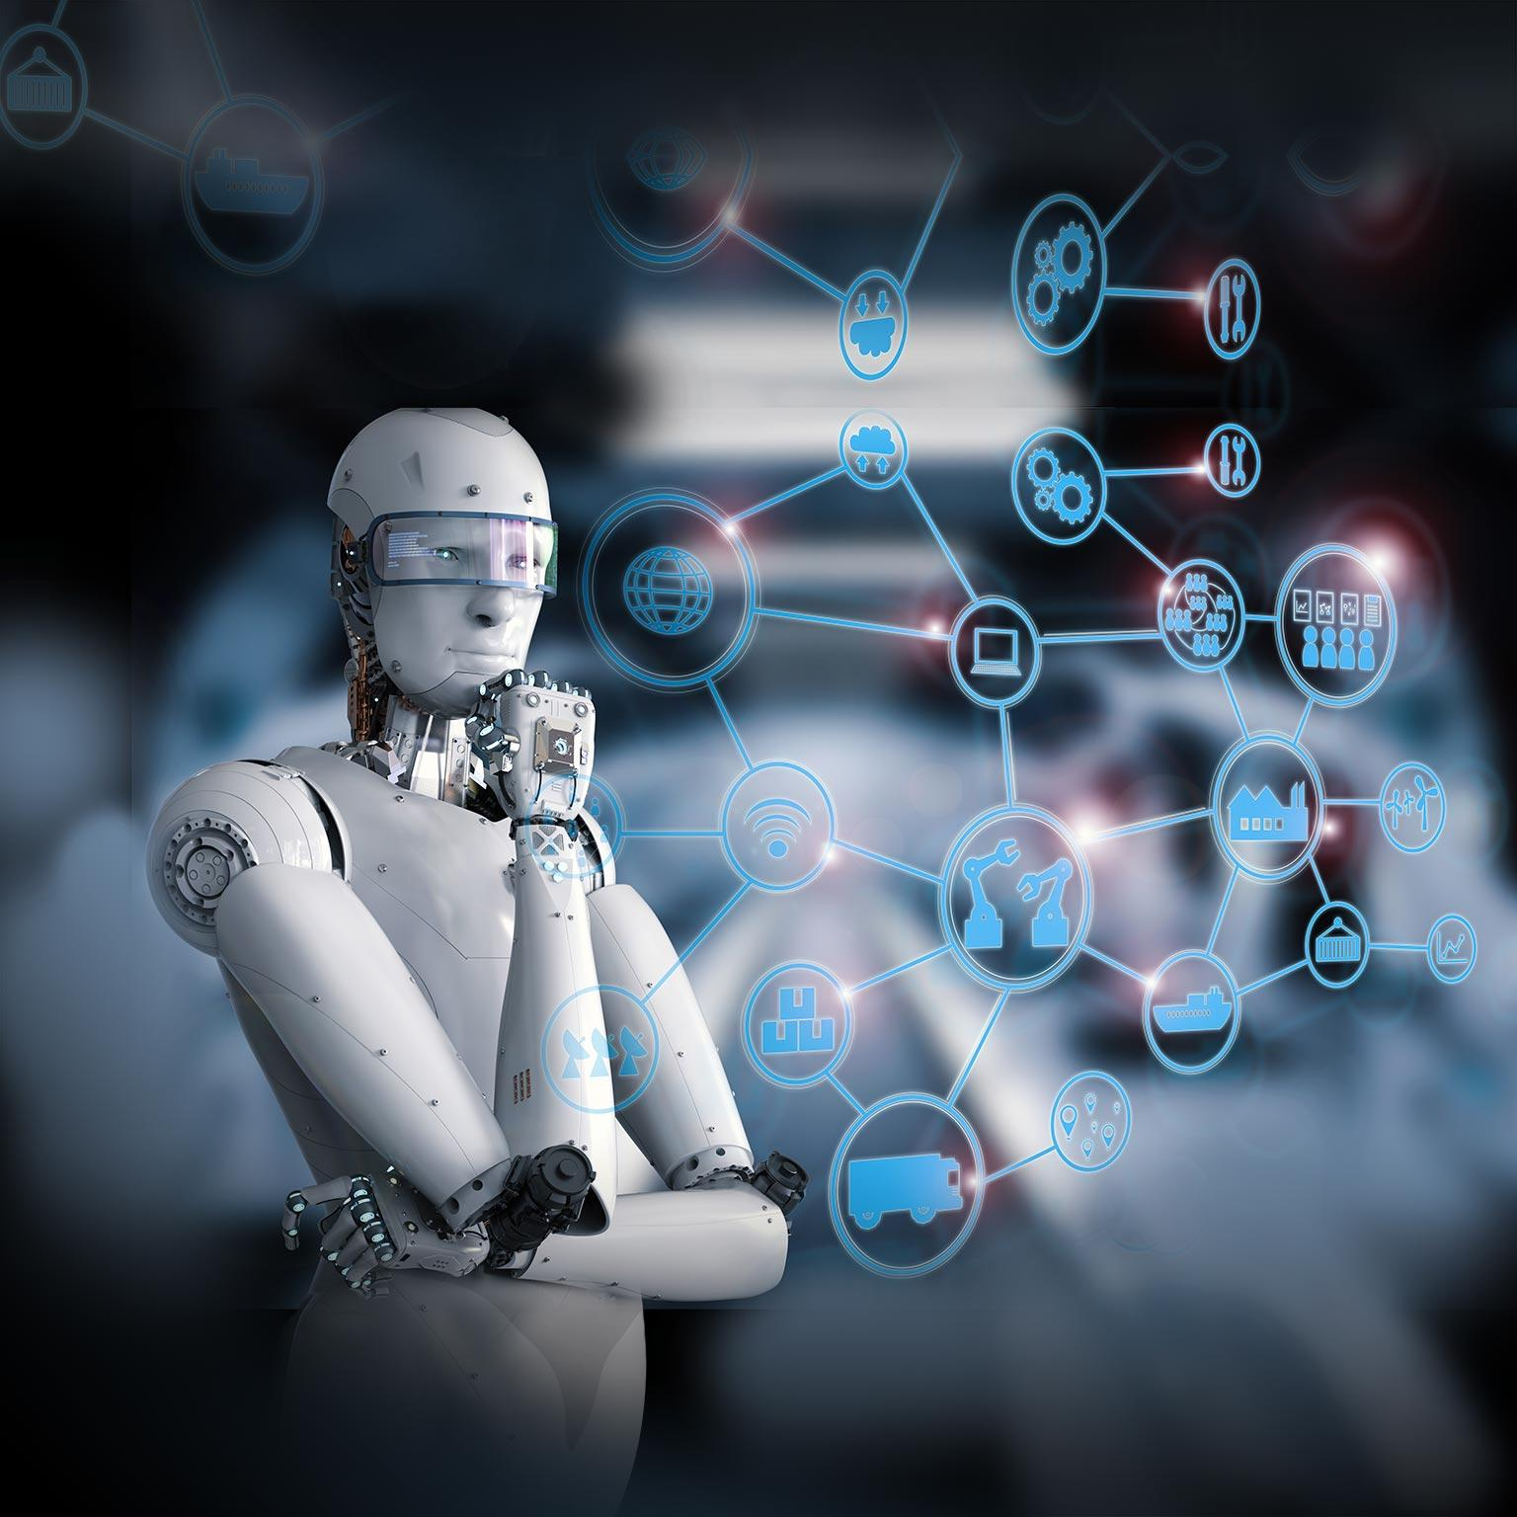
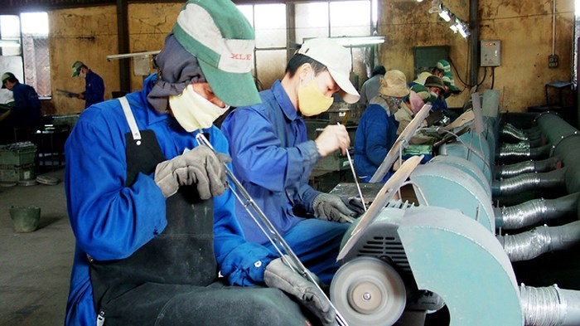
Thách thức
Rủi ro
Vs

Slide 19

Thách thức
Vs
Rủi ro

Slide 20
Vs

Slide 21


Bảo mật thông tin

Slide 22

Tự tìm tòi
học hỏi
trau dồi kỹ năng

Slide 23

Cảm ơn mọi người đã lắng nghe

Slide 24
Cảm ơn mọi người đã lắng nghe
Những công việc các thành viên đảm nhận
Tổng hợp nội dung:
Mai Thanh Nhân
Nguyễn Thị Hương
Vũ Xuân Đức
Thực hiện nội dung:
Võ Thị Kim Hiếu
Nguyễn Duy Khang
Võ Mộng Chuyền
Trần Anh Duy
Thực hiện Slide thuyết trình:
Ngô Tất Tố
Phạm Phong Phú Cường
Thuyết trình nội dung:
Trần Tiến Đức Anh

Slide 25

Cảm ơn mọi người đã lắng nghe

Slide 26











